Slide 1

第一章：信息与信息资源

Slide 2

目录
1.1 信息
1.2 信息资源
1.3 信息资源管理
1.4 大数据与信息资源管理

Slide 3
学习目标
了解信息的基本概念与内涵
理解信息的基本属性
掌握信息的资源观以及信息资源分类
了解信息资源管理理论的演变与沿革
了解当前的信息环境以及面临的挑战
理解大数据的概念及相关议题

Slide 4
1.1 信息

Slide 5
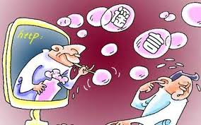
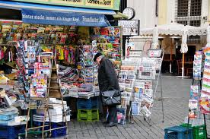
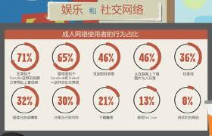
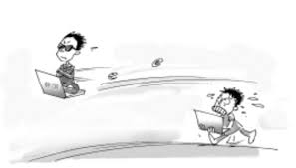

1.1.1 信息的定义
引子：信息活动与信息行为
阅读
学习
通信
文化娱乐
谈判
编程
……

Slide 6
什么是信息？
美国《韦伯斯特字典》对信息解释
信息是用来通讯的事实，在观察中得到的数据、新闻和知识。
英国的《牛律字典》对信息解释
信息是谈论的事情、新闻和知识。
我国《辞海》对信息解释
①音信、消息；
②人或事物发出的消息、指令、数据、符号等所包含的内容（对接收者来说一般是预先不知道的）。

Slide 7
什么是信息？
“信息”一词在英文、法文、德文、西班牙文中均是“information”,日文中为“情报”，我国台湾称之为“资讯”，我国古代用的是“消息”。
南唐诗人李中在《碧云集·暮春怀故人》诗中就留下了
“梦断美人沉信息，目穿长路倚楼台”的佳句，
这里的“信息”含义为音信、消息。

Slide 8
什么是信息？
作为科学术语最早出现在哈特莱（R.V.Hartley）于1928年撰写的《信息传输》一文中。
1928年哈特莱在《贝尔系统电话》杂志上发表《信息传输》的论文，将信息理解为选择通信符号的方式，并用选择的自由度来计量这种信息的大小。
1948年，通信专家申农在《贝尔系统电话》上发表了《通信的数学理论》将信息定义为随机不确定性的减少，即信息是用来减少随机不确定性的东西，即负熵。

Slide 9
1.1.1 信息的定义
1948年，控制论创始人维纳(Norbert Wiener)认为
“信息是人们在适应外部世界、控制外部世界的过程中同外部世界交换的内容的名称”。
1975年，朗高(G. Longo)在《信息论：新的趋势与未决问题》
“信息是反映事物的形成、关系和差别的东西，它包含在事物的差异之中，而不是在事物本身”。

Slide 10
不同学科对信息的定义
哲学界认为：
信息是系统有序程度的标记，信息是物质的一个重要方面，标志着物质的运动和变化的状态。
新闻学界认为：
信息是事物运动状态的陈述，是物与物、物与人、人与人之间的特征传输。
新闻是信息的一种，是具有新闻价值的信息。
经济学界认为：
信息是反映事物特征的形式，是与物质、能量相并列的客观世界的三大要素之一，信息是管理和决策的重要依据。
图书情报学界认为：
信息是读者通过阅读或其他认知方法处理记录所理解的东西，它不能脱离外在的事物或读者而独立存在，它是与文本和读者以及记录和用户之间的交互行为相关的，是与读者大脑中的认知结构相对应的东西。

Slide 11
不同学科对信息的定义
心理学界认为：
信息不是知识，信息是存在于我们意识之外的东西，它存在于自然界、印刷品、硬盘以及空气之中；
知识则存在于我们的大脑之中，它是与不确定性(uncertainty)相伴而生的，我们一般用知识而不是信息来减少不确定性。
信息资源管理学界认为：
信息是数据处理的最终产品，即信息是经过采集、记录、处理，以可检索的形式存储的事实或数据。

Slide 12
概念小结：
信息的功能角度：
消除不确定性
获得更多认识
信息的结构角度：
具有一定载体
具有符号或数据的表征
信息是运动着的，有传递、存储、利用
……

Slide 13
1.1.2 信息的性质
1.1.2.1 信息的分类
1.1.2.2 信息的特征
1.1.2.3 信息的功能
1.1.2.4 信息 “三问”

Slide 14
1.1.2.1 信息的分类
分类标准 | 内容
产生和作用机制 | 自然信息、社会信息
感知方式 | 直接信息、间接信息
存在形式 | 内储信息、外化信息
动静态划分 | 动态信息、静态信息
符号种类 | 语言信息、非语言信息
外化结果 | 有记录信息、无记录信息
流通方式 | 可传递信息、非传递信息
价值观念 | 有用信息、无用信息
物质属性划分 | 狭义信息、广义信息
记录信息的准确情况 | 正确信息、错误信息
传递的范围划分 | 公开信息、内部信息、机密信息
信息发布的渠道 | 正式渠道信息、非正式渠道信息
信息的时代划分 | 过去信息、未来信息
信息的稳定程度 | 固定信息、流动信息
信息的范围 | 内部信息、外部信息

Slide 15
1.1.2.1信息的分类（按载体特点分类）
载体特点 | 载体介质与信息类别
载体的物理介质 | 书写介质：各类纸质及其他金属与非金属介质
 | 磁介质：磁卡、计算机用磁性软盘、硬盘等
 | 电介质：普通电路与微型电路
 | 光介质：光盘、光纤
 | 声介质：音响设备、录音设备等及人
 | 实体介质：温度计、风向仪等
载体的运动形式 | 文本信息：
 | 声信息：
 | 电信息：
 | 光信息：
 | 磁信息：
 | 形态信息：
 | 气味信息：
载体运动对人的器官的作用 | 视觉信息
 | 听觉信息
 | 嗅觉信息
 | 触觉信息

Slide 16


1.1.2.2 信息的特征
1、普遍性：
无处不在，无时不在
普遍存在于自然界、人类社会、人类的思维或
精神领域中。
2、客观性：
实实在在存在，符合客观实际
不能随意夸大或缩小，也不能通过人为加工修
饰，使其变异。

Slide 17


1.1.2.2 信息的特征
3、时效性：
价值和作用体现在一定的时间和空间范围内
4、传递性（本质特性）
可传递给不同的主体所认知、利用
信息可在短时间内广泛扩散

Slide 18

1.1.2.2 信息的特征
5、共享性（信息的运动规律之一、重要性质）
区别于能量与物质的重要特点
信息在被众多的客体共享过程中，信息不会丧失，反而会产生信息的增值
6、变换性（转换性）
信息内容有多种表达形式和描述方法

Slide 19


1.1.2.2 信息的特征
7、转化性（利用性）
在一定条件下信息可以被转化成物质、能量、时间、金钱、效益质量及更多东西
8、可伪性：
主要源在信息主体对信息的认识、理解等方面，对真实的信息发生错误的描述，产生虚伪信息

Slide 20


1.1.2.2 信息的特征
9、无限性
信息来源于物质，物质无限+对物质认识无限
信息无限 信息爆炸
人们对信息的认识与利用能力加强
10、层次性
本位论层次与认识论层次
本位论层次+约束条件 认识论层次

Slide 21


1.1.2.2 信息的特征
11、相对性
认识论所认知的信息具有相对性
不同的信息主体对同一信息客体的认识程度不同，掌握的信息量不同，利用后产生的效果不同
12、知识性
信息是具有普遍性和抽象性的新知识
信息经过加工形成知识，知识是信息的进一步抽象和加工

Slide 22


1.1.2.2 信息的特征
13、转移性
可以脱离信源，依靠载体进行信息的转移、复制、记录、复现、存储（可存储性）、传送
14、可处理性
信息处理后可形成新的有用信息

Slide 23
1.1.2.3 信息的基本功能
1、信息是人类生存的前提
2、信息是人类发展必需的重要资源
没有物质，系统就无形体，没有能量，系统就没有活力，没有信息，系统就没有灵魂。
3、信息是人类一切智慧和知识的源泉

Slide 24
1.1.2.4 “信息三问”——究竟什么是信息
问题1：信息与物质、能量的区别是什么？
波普尔：信息既不是物质，又不是能量，信息就是信息。
问题2：信息究竟是一种客观存在，还是主观感知？
本体论层次的信息和认识论层次的信息
问题3：信息与符号、数据、知识的关系是什么？
Brooks方程：信息是引起知识增量的那部分知识
信息是序化的知识
知识是信息经过人脑过滤与经验结合的认识

Slide 25
Q1:信息与物质、能量的关系
1、信息与物质的关系
信息不同于物质
信息是物质的普遍性，不是事物本身。
2、信息与能量的关系
信息不同于能量
信息是物质运动状态与方式
信息转换不遵守守恒定律，能量转换遵守守恒定律
信息可共享，能量不能共享
信息为人类提供知识、智慧，能量为人类提供动力

Slide 26
Q1:信息与物质、能量的关系
3、信息与物质能量间的关系
物质是信息的源泉，信息不能脱离物质而存在
信息与能量密不可分, 一定条件下信息与物质、能量可以相互转化
知识就是力量，知识就是生产力

Slide 27


Q2:本体论与认识论的信息层次
语法信息
语义信息
语用信息
认识论层次
本体论层次
事物存在的方式和
运动状态的表现形式

Slide 28
人类认识信息的过程
1
例子：
一名汽车司机驾车行驶在一条油漆马路上，突然，他发现前方有异常现象，于是带着疑问下车去看个究竟。经过察看，知道前方道路因天气长期下雨出现塌方。司机凭经验预测短期内无法将道路修好恢复通车，于是将车返回，绕路到达了目的地，从而尽最大限度减少了损失。
2
3
4

Slide 29
信息的认识层次
层次 | 信息内容 | 描述的问题 | 认识论层次
1 | 迹象 | 什么? | 语法信息
2 | 事实 | 是什么? | 语法信息
3 | 知识 | 为什么? | 语义信息
4 | 智慧 | 怎么办? | 语用信息

Slide 30
知识与信息的关系：
Q3：信息与数据、知识的关系
并列关系
知识从信息中分离，并与信息相并列
转化关系
知识能转化成生产力
信息 知识
加工
信息技术作用

Slide 31


知识与信息的本质区别
本位论信息
采集、识别、加工、变换
信
息
人
传输、存储、检索、利用
认识论信息
知识：发现新事物，认识其现象，及其表现形式等内容

Slide 32
知识
人们对认识论信息进行加工，通过逻辑的或非逻辑的思维、推理来认识事物的本质，创造新的知识

Slide 33

信息与数据
信息与数据形影不离
数据：是指在信息处理中，信息载体上反映信息内容、接收者可以识别的符号
数据是信息的具体表现形式，它反映信息内容并可为接收者识别。
信息
信源

Slide 34
信息与数据
信息
信源
载体
信息与数据形影不离
数据：是指在信息处理中，信息载体上反映信息内容、接收者可以识别的符号
数据是信息的具体表现形式，它反映信息内容并可为接收者识别。

Slide 35
信息与数据
数据
信源
载体
信宿
信息与数据形影不离
数据：是指在信息处理中，信息载体上反映信息内容、接收者可以识别的符号
数据是信息的具体表现形式，它反映信息内容并可为接收者识别。

Slide 36
信息与数据
数据
信源
载体
信宿
信息与数据形影不离
数据：是指在信息处理中，信息载体上反映信息内容、接收者可以识别的符号
数据是信息的具体表现形式，它反映信息内容并可为接收者识别。

Slide 37
信息与数据
信息
信源
载体
信宿
信息与数据形影不离
数据：是指在信息处理中，信息载体上反映信息内容、接收者可以识别的符号
数据是信息的具体表现形式，它反映信息内容并可为接收者识别。

Slide 38
信息与数据
表征关系
信息
数据
信源
载体
信宿
信息与数据形影不离
数据：是指在信息处理中，信息载体上反映信息内容、接收者可以识别的符号
数据是信息的具体表现形式，它反映信息内容并可为接收者识别。

Slide 39
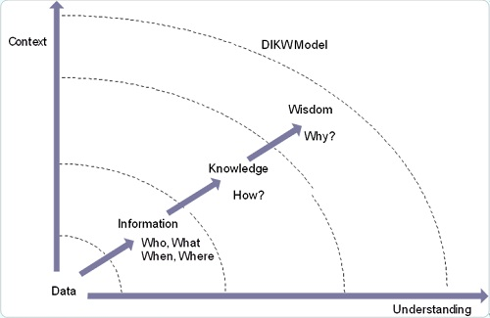
1.1.3 DIKW模型
Data-to-Information-to-Knowledge-to-Wisdom Model
数据，转化为信息，升级为知识，升华为智慧，这个过程是信息的管理过程，让信息从庞大无序到分类有序

Slide 40
Data
数据（Data）：数字、文字、图像、符号等的集合，通过原始的观察和度量得到。
数据是最原始的素材，未被加工解释，没有回答特定的问题。
数据是载荷或记录信息的按照一定规则排列组合的物理符号。它可以是数字、文字、图像，也可以是声音或计算机代码。

Slide 41
Information
信息（ Information ）：通过某种方式组织和处理数据，分析数据间的关系，数据就有了意义。这种经加工处理后有逻辑的数据，称之为信息。
信息是已被处理，具有逻辑关系的数据，是对数据的解释，这种信息对接受者具有意义。
回答的问题：Who, What, Where, When
人们对信息的获取只能通过对数据背景和规则的解读。背景是接收者针对特定数据的信息准备。信息是数据载荷的内容，对于同一信息，其数据表现形式可以多种多样。
数据 + 背景 = 信息

Slide 42
Knowledge
知识（Knowledge）: 知识是从相关信息中过滤、加工、提炼而得到的有用资料。(有用的信息）
特殊背景或语境下，知识将数据与信息、信息与其在行动中的应用之间建立有意义的联系，它体现了信息的本质、原则和经验。
回答的问题：How
知识是信息接收者通过对信息的提炼和推理而获得的正确结论，是人通过信息对自然界、人类社会以及思维方式与运动规律的认识与掌握，是人的大脑通过思维重新组合的、系统化的信息集合。知识经过推理和分析，可能产生新的知识。
信息 + 经验 = 知识

Slide 43
Wisdom
智慧（Wisdom）:
智慧是人类所表现出来的一种独有的能力。主要表现为：收集、加工、应用、传播知识的能力，以及对事物发展的前瞻性看法。
在知识的基础之上，通过经验、阅历、见识的积累，而形成对事物的深刻认识、远见，体现为一种卓越的判断力。
回答的问题：Why

Slide 44
数据
Data
知识
Knowledge
智慧
Wisdom
信息
Information
主要是在以文献资源为载体的信息环节积累和发挥作用。
社会科学的传统认知模式和实践模式大多局限于此。

Slide 45
事实通过描述成为数据
数据通过特定的背景成为信息
信息通过加工吸收提炼成知识
知识用于特定目的被激活成为情报，解决问题成为智能
数据
Data
知识
Knowledge
智慧
Wisdom
信息
Information
生长点1：
数据赋能
与数据服务
生长点2：
知识服务的
新模式、新技术
生长点3：
智慧
智能

Slide 46
贯穿数据、信息、知识、智慧链条上的生长点，实现转换尤为重要。
数据
Data
信息
Information
知识
Knowledge
智慧
Wisdom
生长点1：
数据赋能
与数据服务
生长点2：
知识服务的
新模式、新技术
生长点3：
智慧
智能

Slide 47
1.2 信息资源

Slide 48
1.2.1 信息资源的定义
（一）资源
1、一般意义而言，资源是指自然界和人类社会生活中的一种可以用来创造物质财富和精神财富的具有一定量的积累和客观存在形态。
2、常见的资源类型：
土地资源、矿产资源、森林资源、海洋资源、
石油资源、人力资源、信息资源、电力资源、水力资源

Slide 49
（二）战略资源
1、对一个组织的生存和发展起关键、全局性和长
远性作用的资源称为这个组织的战略资源.
2、在现代社会中人类赖以生存与发展的战略资
源：
物质资源
信息资源
可再生资源
不可再生资源

Slide 50
可再生资源：（第一资源）
此类资源消耗后，在一定条件下人类或自然界可
对其进行繁殖以生成新的资源
如：森林、动物、植物等
非再生资源：（第二资源）
此类资源消耗后，在人类历史的时间尺度上不可
能再生
如：各类金属、非金属矿产品、煤、石油、天然
气等
信息资源：（第三资源）

Slide 51
（三）信息资源
1、狭义信息资源：
指信息内容本身。
2、广义信息资源：
指信息和它的生产者以及信息技术等信息活动要素：
（1）有用信息的集合
（2）生产有用信息的信息生产者的集合
（3）加工、处理和传递有用信息的信息技术的集合
信息内容+相关的技术设施+技术软件+机构+网络
+人员+资金

Slide 52
1.2.2 信息资源的类型
自然、社会、经济、科技信息资源
按内容类别
按具体形态
有形、无形信息资源
按运动方式
静态、动态信息资源
狭义
信息
资源
按表示方式
口语、体语、实物、文献信息资源
信息资源
按加工程度
零次、一次、二次、三次信息资源
管理开发角度
记录、实物、智力、零次型信息资源
人接收方式
视觉、听觉、视听、触觉信息资源
按传递范围
公开、半公开、非公开信息资源
新型信息资源
多媒体信息资源、电子出版物、网络信息资源

Slide 53
1.2.3 信息资源的特征
信息资源作为经济资源，与物质资源和能源资源一样，具有经济资源的一般特征。
1、作为生产要素的人类需求性
2、稀缺性
3、使用方向的可选择性

Slide 54
1.2.3 信息资源的特征
信息资源的特殊性
1、共享性
2、时效性
3、生产和使用中的不可分性
4、不同一性
5、驾驭性
6、累积性与再生性

Slide 55
1.3 信息资源管理

Slide 56
1.3.1 信息资源管理定义
1.3.1.1 信息资源管理在不同角度的定义
（1）管理哲学
美国学者马钱德（D.A.Marchand）和克雷斯莱因（J.C.Kresslein）：信息资源管理是一种对改进组织的生产率和效率有独特认识的管理哲学。
美国另两位学者史密斯（N.Smith）和梅德利（B.Medley）：信息资源管理比管理信息系统复杂得多，它可能是整合所有学科、电子通信和商业过程的一种管理哲学。
Notes:
56

Slide 57
⑵ 管理过程
霍顿（F.W.Horton）：信息资源管理是对一个机构的信息内容及支持工具（信息、设备、资金等）的管理（过程）。
马丁（W.J,Martin）：信息管理就是与信息相关的计划、预算、组织、指挥、培训和控制过程 。
怀特（M.S.White） ：信息资源管理是有效地确定、获取、综合和利用各种信息资源，以满足当前和未来的信息需求的过程。

Slide 58
⑶ 管理活动
博蒙特(J.R.Beaumont)和萨瑟兰（E.Sutherland） ：信息资源管理是一个集合词，它包含了所有能够确保信息利用的管理活动 。
麦克劳德(R.Mcleod Jr.)：信息资源管理是公司各层次的管理者为确认、获取和管理满足公司信息需求的信息资源而从事的活动。

Slide 59
⑷ 管理手段
莱维坦(K.B.Levitan)与迪宁(J.Dineen) ：信息资源管理为一种集成化的管理手段，主张从管理对象的角度来探讨信息资源管理。

Slide 60
⑸ 系统方法
里克斯（B.R.Ricks）和高（K.F.Gow） ：信息资源管理是为了有效地利用（信息资源）这一重要的组织资源而实施规划、组织、用人、指挥、控制的系统方法。
伍德（G.Wood） ：信息资源管理是信息管理中几种有效方法的综合。

Slide 61
1.3.1.2 信息资源管理的基本内涵
第一、信息资源管理的主体是组织。
第二、信息资源管理的客体是广义信息资源。
第三、信息资源管理的目标是提高组织效益。
第四、信息资源管理的核心是对信息资源的综合管理。

Slide 62
1.3.1.3 信息资源管理研究中的相关问题
信息资源管理与信息管理
（1）信息资源管理等同于信息管理。
（2）信息资源管理从属于信息管理。
（3）信息资源管理是信息管理发展的新阶段。

Slide 63
信息资源管理与管理信息系统
相互区别：
（1）二者的成熟度不同。
（2）二者的研究范围不同。
（3）二者的学科性质不同。
密切联系：
首先，管理信息系统的发展与出现的问题，是信息资源管理产生和发展的前提之一。
第二，管理信息系统与信息资源管理研究的内容相互交叉。
第三，管理信息系统与信息资源管理相互影响和促进，界限日趋模糊。

Slide 64
1.3.2 信息资源管理的产生与发展
1.3.2.1 信息资源管理的产生
信息资源管理的产生条件
信息经济的崛起
信息观念的转变
信息技术的发展
企业的根本转变
（1）企业经营环境的变化
（2）资源观念的变迁

Slide 65
政府部门的信息资源管理
美国政府部门的信息资源管理思想有以下几个特点：
（1）制订信息政策规范信息资源管理活动。
（2）赋予信息资源管理权威定义。
（3）设置信息资源管理机构和官员。

Slide 66
工商领域信息资源管理思想的特点：
（1）将信息作为组织的重要资源。
（2）以资源管理代替技术管理。
（3）以提高生产率为切入点，以支持组织战略为
最高目标。
（4）设置CIO。

Slide 67
1.3.2.2 信息资源管理的发展阶段
诺兰阶段模型
阶段
动因
应用部门
用户状况
预算
管理和控制
技术
初装
计算机的出现
财务、统计
陌生
怀疑
少量投入
集中
放松
批处理
蔓延
计算机的功能与作用不断被认识
向其他部门扩展
表面热情
过高期望
快速增长
集中/分散 较放松
远程批处理
控制
计算机费用持续上升，但未获得应用的效益
出现集中控制信息技术（系统）的部门，如：信息中心
用户参与
快速增长到增幅降低
集中
正式的规划和控制
计算机应用
DBMS
集成
信息和通讯技术的发展，信息技术在组织中的普遍应用
信息技术分布于组织各部门
用户责任
又一次大幅增长
集中/分散
规划和控制
DBMS和联机应用
数据管理
（数据）信息才是组织的重要资源的认识
组织的各部门
承担系统运行和开发的责任
稳定增长
分散
共享数据
分布式网络
成熟
信息管理观念和信息、通讯技术的完善和发展
组织的所有部门
用户和信息技术人员的融合
稳定增长
数据资源
战略规划
数据资源管理

Slide 68
马钱德和霍顿的五阶段划分
发展阶段
重点问题
媒体与内容
组织地位
内外部观点
人员状况
服务目标
文书管理―信息的物理控制
对纸张等资源和载体的管理
物理属性的管理
监督的、文秘的和支持功能
重点是内部
物理资源的管理
提供程序效率
自动化技术管理
信息技术的管理
技术属性的管理
中层管理功能
重点是内部
技术资源与技术人员的管理
技术效率
信息资源管理
信息资源管理
关注信息技术、手工与自动化信息的成本－效益管理
对最高管理层的支持功能
重点是内部，同时兼顾外部
信息资源和信息系统的经营管理
信息资源和技术的成本－效益
竞争者分析与情报
营业单位的战略和方向
关注情报分析和信息使用的质量
最高管理层的参谋职能
重点在外部
重视人力资源管理和信息
为营业单位和企业获取竞争优势
战略信息管理
公司的战略方向
集中于为战略决策提供支持
最高管理层的战略支持功能
同时关注内外部
人力资源管理
提供整个企业的业绩

Slide 69
史密斯和梅德利的五阶段划分
发展阶段
系统类型
管理者类型
用户角色
技术重点
信息存储技术
数据处理
仅限于财务数据的处理系统
非正式的监督者，未受过培训
数据的输入/输出
批处理
穿孔卡片
信息系统
财务系统和其它作业系统
受过计算机方面的培训
项目的参与者
应用程序
磁带、磁盘
管理信息系统
管理信息系统
受过管理方面的培训
项目的管理者
数据库/应用程序一体化
随机存储、数据库
终端用户
决策支持系统和集成系统
有广泛背景的合作伙伴
小型系统的建造者
第4代语言
数据管理/第4代语言
信息资源管理
专家系统和战略系统
主管阶层
完全的合作者
第5代语言
激光视盘/超级芯片

Slide 70
1.3.3 信息资源管理的特征
1.3.3.1 信息资源管理的层次
根据信息资源管理范围的不同，可以将信息资源管理分为微观信息资源管理和宏观信息资源管理两个层面。
微观信息资源管理是基于组织层面的信息资源管理，它将信息及其各种支持手段作为组织的重要资源，围绕这一组织资源采用综合的管理手段，对信息资源实施规划、开发、集成和控制。
宏观信息资源管理是基于社会层面的信息资源管理，这一层面将信息资源管理作为一种管理思想和管理理论，认为信息不仅是组织资源，同时也是一种社会资源，要求围绕这一社会经济资源展开一系列管理活动。

Slide 71
1.3.3.2 信息资源管理的产生意义
⑴ 促进了社会的信息化
⑵ 开辟了管理新天地
⑶ 确立了信息资源是组织战略资源
⑷ 有助于实现组织管理模式的转变

Slide 72
1.4 大数据与信息资源管理

Slide 73
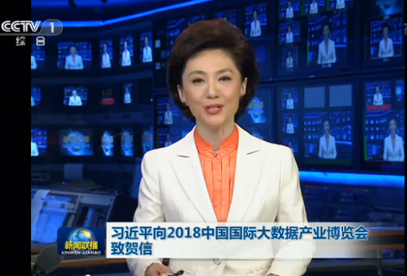
当前，以互联网、大数据、人工智能为代表的新一代信息技术日新月异，给各国经济社会发展、国家管理、社会治理、人民生活带来重大而深远的影响。
围绕建设网络强国、数字中国、智慧社会，全面实施国家大数据战略，助力中国经济从高速增长转向高质量发展。
——2018.5.26，习近平向2018中国国际大数据产业博览会致贺信

Slide 74
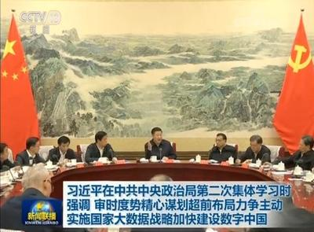
大数据是信息化发展的新阶段。
要运用大数据提升国家治理现代化水平。要建立健全大数据辅助科学决策和社会治理的机制，推进政府管理和社会治理模式创新，实现政府决策科学化、社会治理精准化、公共服务高效化。
——中共中央政治局2017年12月8日下午就实施国家大数据战略进行第二次集体学习

Slide 75
1.4.1 大数据背景与方向
信息技术作为社会技术基础引发
“数据爆炸”式增长，产生“大数据”现象
增加了社会信息不对称性
决策活动更大的不确定性
信息经济学深刻论证：信息不对称和信息不确定，会使得市场效率低下。
所有社会事务过程更加依赖于对数据的获取、处理和创造，掌握信息权利、控制信息资产，并从中提取信息利益，是所有社会主体参与社会竞争的充分必要条件。
阿里巴巴投资新浪微博、收购友盟、增持UC与丁丁网，又以2.94亿美元购买高德软件28%股份，目的很明显，就是对扩充自己的信息资产规模，占领信息资产制高点，融合自身的和收购对象的交易信息、物流信息和地理位置信息等，创造更大的商业价值。

Slide 76
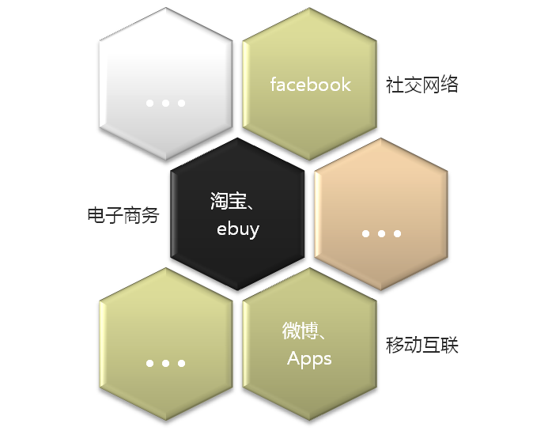
大数据的背景
“大数据”的诞生：
随着计算机技术全面融入社会生活，信息爆炸已经积累到了一个开始引发变革的程度。它不仅使世界充斥着比以往更多的信息，而且其增长速度也在加快。信息爆炸的学科如天文学和基因学，创造出了“大数据”这个概念。如今，这个概念几乎应用到了所有人类智力与发展的领域中。
21世纪是数据信息大发展的时代，移动互联、社交网络、电子商务等极大拓展了互联网的边界和应用范围，各种数据正在迅速膨胀并变大。
互联网（社交、搜索、电商）、移动互联网（微博）、物联网（传感器，智慧地球）、车联网、GPS、医学影像、安全监控、金融（银行、股市、保险）、电信（通话、短信）都在疯狂产生着数据。
Notes:
来自《大数据时代》P008；
*：可参考2008年9月4日《自然》推出的名为“大数据”的专刊。
76

Slide 77
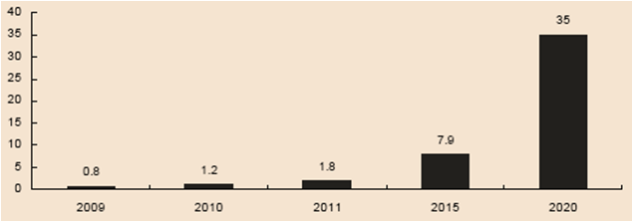


数据的爆发式增长
数据量增加
数据结构日趋复杂
根据IDC 监测，人类产生的数据量正在呈指数级增长，大约每两年翻一番。这意味着人类在最近两年产生的数据量相当于之前产生的全部数据量。
大量新数据源的出现则导致了非结构化数据爆发式的增长，数据结构日趋复杂，人类对数据的利用日益困难。
TB
PB
EB
ZB
这些由我们创造的信息背后所产生的数据早已经远远超越了目前人力所能处理的范畴
大数据时代正在来临..

Slide 78

大数据特征（4v）
Volume
超规模，细粒度…
Variety
富媒体，多源异构…
Value
低价值密度，深度挖掘…
Velocity
信息流，连续…

Slide 79
1.4.2 新变革
1.4.2.1 互联网+
1.4.2.2 人工智能
1.4.2.3 数据资产
1.4.2.4 信息管理与服务
1.4.2.5 大数据与社会治理

Slide 80

1.4.3 数据资产管理
——理念、愿景与导向

Slide 81

技术发展带来的改变
改变了信息生产与传播方式
社交媒体用户的增长非常显著。
全球超过 25 亿人拥有自己的社交媒体账号，
其中有 18 亿是活跃用户，移动互联网社交
媒体用户达到16 亿。

Slide 82

技术发展带来的改变
赋予了草根更多的话语权
2016年3月，视频自媒体“Papi酱”获1200万元融资、估值3亿的消息引发业界热议。这究竟是一场单纯的新媒体营销事件？还是一种新商业逻辑的实验成功？
新事物的生长必须有规矩可循，才能
建立大规模的协作，新媒体广告投放乱
局已久。更明确的规则、超严谨的程序、
可预期的价值，永远是市场演化的方向。

Slide 83

技术发展带来的改变
创新了更多的商业模式
在此基础上诞生了各领域的互联网巨头，如电商起家的阿里巴巴、ebay及搜索领域的百度、Google。
互联网巨头控制了各领域的入口和出口，我们在互联网平台上活动的任何踪迹也被追踪记录，转换为
各种类型的数据，应用于未来的商业性活
动。

Slide 84
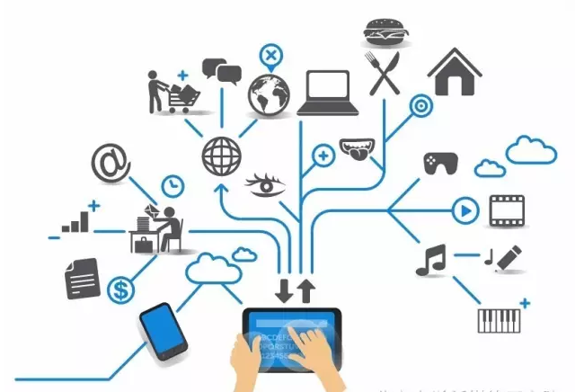
从IT到DT，再到IOT
“IT”中的“I”是指“Information”，即信息时代，而“DT”中的“D”指的是“Data”，即大数据时代，未来将进入到IOT时代（Internet of Things），即万物互联。
每个人平均会拥有30到50个智能设备在和互联网相连接，可能在未来几年里，所有人拥有智能设备的
数目将会达到甚至超过400亿。我们一
天甚至一个小时产生的数据会超过人
类历史上有史以来产生的所有数据。

Slide 85
数据 → DANGER
数据量的日益增长，伴随而来的是数据泄露和黑客攻击等问题。以后网络攻击不仅仅是意味着用户隐私丢失，甚至意味着人身伤害。
前不久，雅虎声称遭到黑客攻击，丢失了五亿数据。丢失的这些数据价值如何，我们还无从得知。从统计结果来看，近年来各平台遭受攻击丢失大量的数据，严重泄露了用户隐私。
这些威胁要远远超过原来在PC互联网时代或者移动互联网时代所带来的威胁。

Slide 86

数据 → 资产
未来，这些数据都是宝贵的资产，也是商家必争的资源。
大数据营销、精准营销、程序化购买纷纷涌现，互联网平台借用Cookie、日志等获取庞大的用户数据，并将此转化为一定的资产。
这些资产的收益却与产生数据的我们
无关。所以，这里会牵扯到数据伦理
和道德问题。

Slide 87
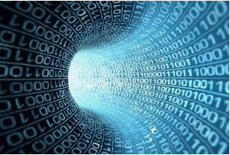
谁的资产
大数据必然产生资产，但是这个资产所有权到底属于谁？
如果是用户所有，那么平台或者政府在使用数据的时候，是否应该经过用户的授权允许或者出价购买？互联网公司基于用户数据产生的资产收益是否应该分摊到用户？
如果是政府或者互联网公司所有，那么
是拥有部分数据还是全部？是否有必要
对用户数据类型进行划分？

Slide 88

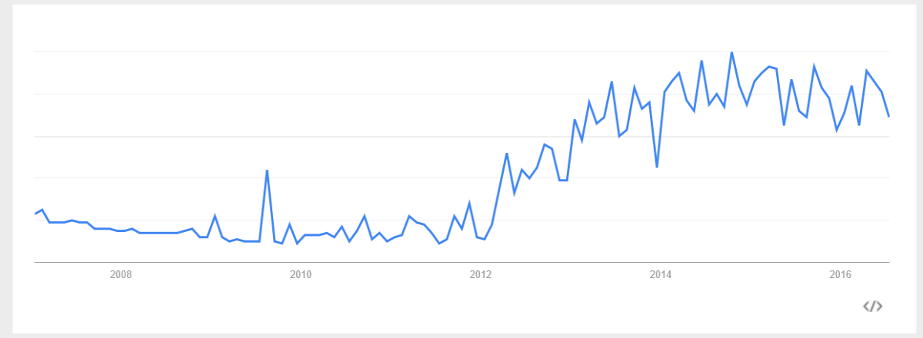
大数据与数据资产
——数据资产价值的浮现
政府大数据谷歌热度：2007-2016

Slide 89
新技术环境下数据资产的浮现或重现
投资维度
产权维度
什么是数据资产？
财务意义上资产：“一般来讲，资产可以认为是企业拥有和控制的，能够用货币计量，并能够给企业带来经济利益的经济资源。”
与专利权为代表的知识产权相比，数据所有权问题还比较模糊。从拥有和控制的角度来看，数据可以分为第一方数据、第二方数据和第三方数据。从法律层面看，未经确权的第三方数据的所有权存在瑕疵，这类数据即使暂时拥有，也不能构成资产要素。
尽管很多企业都意识到数据作为资产的可能性，但除了极少数专门以数据交易为主营业务的公司参照无形资产管理建立了数据资产账户，大多数公司都没有为数据的货币计量做出适当的账务处理。
目前直接利用数据为企业带来经济利益的方法主要有数据租售、信息租售、数据使能三种模式。
财务/资本化
虽然数据还没有被列入企业的资产负债表，但这只是一个时间问题。
-维克托.迈尔.舍恩伯格

Slide 90
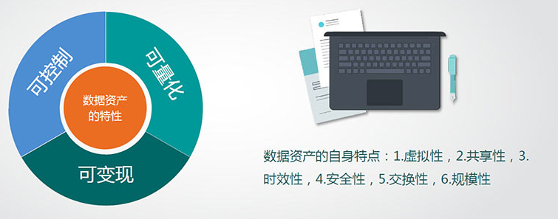
新技术环境下数据资产的浮现或重现
什么是数据资产？
数据管理维度：并不是所有的数据都是资产，只有可控制、可量化、可变现的数据才能成为资产。数据资产的特点包括：虚拟性、共享性、时效性、安全性、交换性和规模性。其中，共享性尤为重要。

Slide 91
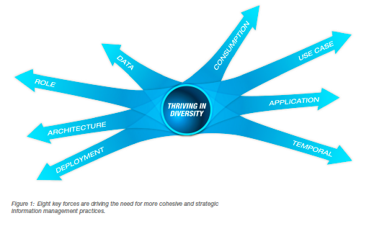
数据资产管理理念演进
——美国政策实践的视角

Slide 92
数据资产管理的理论演进
时间 | 问题描述 | 管理目标 | 典型方法或工具
1890-1950 | 文件资料或记录数据的保存 | 数据完备性与可恢复性 | 档案管理、存储图书馆计划（FDLP）
1960-1980 | 减少不必要数据、文件和记录的重复生产 | 数据成本管理 | 信息预算管理、信息资源管理
1980-1990 | 数据黑洞、数据一致性、数据可用性 | 数据质量管理 | 数据规划、元数据
1990-2000 | 数据恢复、数据共享与数据集成 | 数据安全、数据标准、数据集成 | 战略数据规划
2000-2010 | 数据采集、数据加工、数据存储、数据利用 | 数据审计、数据链管理 | 数据生命周期管理
2010- | 开放数据、数据增值 | 数据价值变现 | 数据资产管理

Slide 93
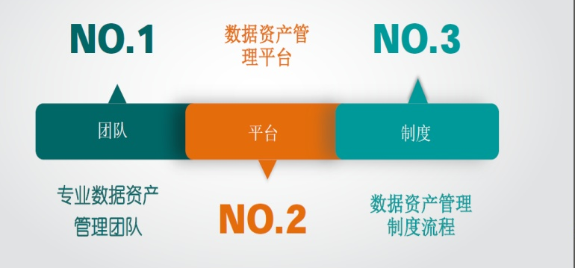
数据资产管理现实需求
——范畴、制度、技术

Slide 94
数据资产管理的定位
数据资产管理（Data Asset Management， DAM）
规划、控制和提供数据及信息资产的一组业务职能，包括开发、执行和监督有关数据的计划、政策、方案、项目、流程、方法和程序，从而控制、保护、交付和提高数据资产的价值。
资产管理是一项全面的业务战略，利用人员、信息和技术，高效地将可用资金分配给有价值且具有竞争力的资产需求者。(TAC 1999)

Slide 95
数据资产的范畴
大数据
开放政府
2.不基于数据的市民参与项目（如：请愿网站）
6.大型的公共政府数据集(如：天气/GPS/人口/社保)
1.市场、商业分析、国家安全的非公共数据
3.来自科研、社交媒体或其他非政府来源的大型数据集
4.来自地方、国家和联邦政府的公共数据（如：预算数据）
6.商业报告和其他商业数据（如：客户投诉）
开放数据

Slide 96
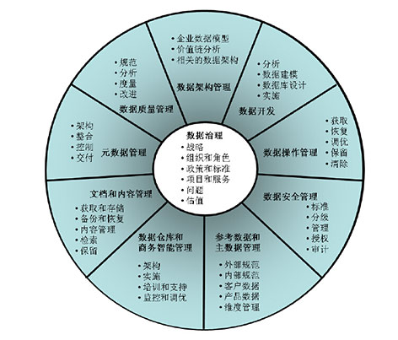
数据资产管理的功能需求
数据资产管理的十项职能：
· 数据治理
· 数据架构管理
· 数据开发与开放管理
· 数据操作管理
· 数据安全管理
· 参考数据和主数据管理
· 数据仓库和商务智能管理
· 文档和内容管理
· 元数据管理
· 数据质量管理

Slide 97
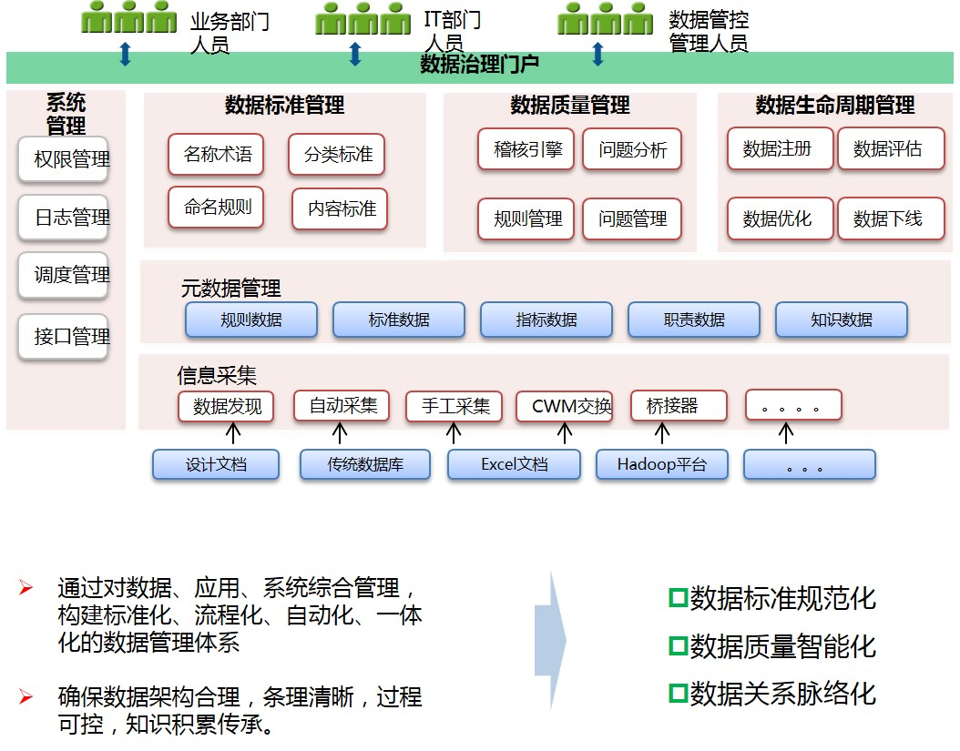
数据资产的技术需求

Slide 98

数据资产管理的若干导向
——数据质量管理、数据审计、数据治理、数据产权

Slide 99
数据质量管理（DQM）
信息质量（Information quality (IQ)）是一门非精确的评估科学。信息质量是提供给用户的信息价值的衡量。质量往往是主观感知的，信息的质量往往根据不同的用户和不同的信息使用而不同。《信息质量法案》，2001
美国政府部门信息质量评价指标模型
模型名称 | 指标类型 | 来源
信息质量法 （IQA） | 客观性，实用性，完整性 | Information Quality Act, Section 515 of Public Law 106-554.
EPA | 稳定性，适用性和实用性，清晰度和完整性，不确定性和变异性，评价与审查 | A Summary of General Assessment Factors for Evaluating the Quality of Scientific and Technical Information
数据质量目标 (DQOs) | 集中，真实，完整，精确，实用，清晰 | 67.FR.8452,22/2/02
数据质量指标 (DQIs):PRACC | 首要指标：精度，可再述性，准确性，可比性，完整性 次要指标：灵敏度，记忆效能，定量限，可重复性，再生性 | EPA QA/G-5I, Guidance on Data Quality Indicators.
PBRCCS | 精度，偏差，可再述性，可比性，完整性，灵敏度 | QAPPs

Slide 100
数据质量四维评价体系
内部控制
外部影响
实
质
内
容
内在质量 | 情境质量
表述信息内容的质量评估要素，主要从内容的准确性、正确性、完整性及权威性等指标刻画； | 表述信息与环境、政策的相关性、重要性以及适宜性与可用性等
表述质量 | 获取质量
格式规范、用语规范与展示技巧 | 链接、引文以及操作容易性以及获取安全
表
达
形
式
R.Y. Wang, D.M. Strong, Beyond accuracy: what data quality means to data consumers,
Journal of Management Information Systems, 1996, 12(4) :5–34

Slide 101
数据审计与监管
目的：
提高数据可用性；
提高存储效率；
降低利用风险。
两个维度：
Audit审计维度：
原生数据、数据鉴定
数据痕迹、数据质量
……【如统计、科学领域】
Curing监管维度：
数据安全与风险管理
数据空间与数据环境
数据策划与聚合
陈伟. "大数据环境下的电子数据审计: 机遇, 挑战与方法." 计算机科学 43.1 (2016): 8-13.

Slide 102
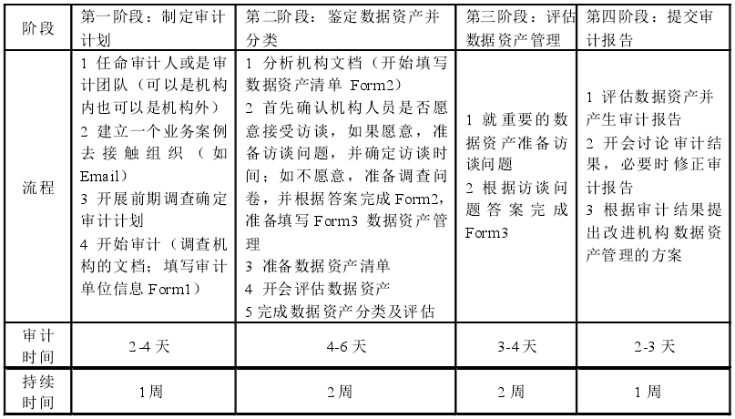

数据审计与监管
数据审计框架及实施内容示例
Notes:
Some tools, for example, the Data Asset Framework (DAF), the Assessing Digital Institutional Assets self assessment toolkit (AIDA), LIFE3, and the Plato preservation planning tool from Planets, were pre-existing tools designed for more general use in digital preservation, but their application was focussed in the KeepIt course on the special needs of repositories. Others, such as DRAMBORA from the Digital Curation Centre, were developed specifically for repositories.

Slide 103







案例1：英国数据资产管理框架
英国数据资产框架(Data Asset Framework, DAF)，的核心是数据审计框架。框架的主体是高等教育机构科研部门的领导及研究者，客体是高等教育机构产生的科研档案。
DAF不仅提出了数据资产管理的方法论体系，还开发了管理工具，采用的主要研究方法是结构性访谈和问卷调查，主要工具是资产审计软件。
Notes:
Some tools, for example, the Data Asset Framework (DAF), the Assessing Digital Institutional Assets self assessment toolkit (AIDA), LIFE3, and the Plato preservation planning tool from Planets, were pre-existing tools designed for more general use in digital preservation, but their application was focussed in the KeepIt course on the special needs of repositories. Others, such as DRAMBORA from the Digital Curation Centre, were developed specifically for repositories.

Slide 104
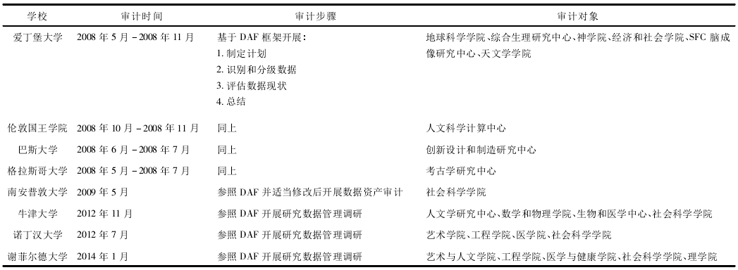
案例1：英国数据资产管理框架
部分英国高校DAF实践情况
Notes:
Some tools, for example, the Data Asset Framework (DAF), the Assessing Digital Institutional Assets self assessment toolkit (AIDA), LIFE3, and the Plato preservation planning tool from Planets, were pre-existing tools designed for more general use in digital preservation, but their application was focussed in the KeepIt course on the special needs of repositories. Others, such as DRAMBORA from the Digital Curation Centre, were developed specifically for repositories.

Slide 105
数据治理
数据治理的驱动力最早源自两个方面：一是为了满足外部监管和合规的需要；二是内部风险管理的需要，包括财务做假、敏感数据涉密等。
IBM对数据治理的认识和定义为：数据治理是根据企业的数据管控政策，利用组织人员、流程和技术的相互协作，使企业能将数据作为企业的核心资产来管理和应用的一门学科。好的数据治理框架应该包括两部分内容：一是数据治理的保障机制，二是数据治理的核心领域。
数据治理的核心是为业务提供持续的、可度量的价值。
数据治理的根本目的是发挥数据的价值，是一项系统工程， 不仅涉及技 术，还涉及政策、环境、法律 法规、公共管理等多个方面。
Thompson, Nik, Ravi Ravindran, and Salvatore Nicosia. "Government data does not mean data governance: Lessons learned from a public sector application audit." Government Information Quarterly 32.3 (2015): 316-322.

Slide 106
数据治理
国外数据治理主要关注3个方面：
第一是重视和完善数据基础设施的建设;
第二是推动和加大政府数据开放；
第三是吸引和鼓励企业和公众对政府大数据进行开发利用。
主要议题有：
政府部门内部的数据共享与融合：元数据管理策略、数据集成
政府数据开放，
政府数据的市场化利用，从而形成政府大数据的产业链和价值链

Slide 107
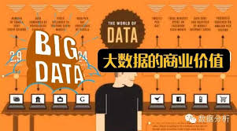
数据产权
2015年，国务院印发了《促进大数据发展行动纲要》：政府数据资源的开放共享机制促进了知识产权与大数据的深度融合。
数据产权界定不同于以往的数字版权管理（DRM，digital Rights Management）,更侧重对产权属性的定义，后续将产生：
数据知识产权
数据估值
数据质押融资
数据交易

Slide 108
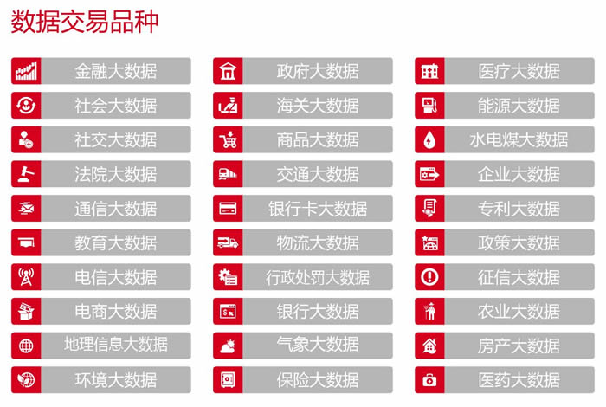
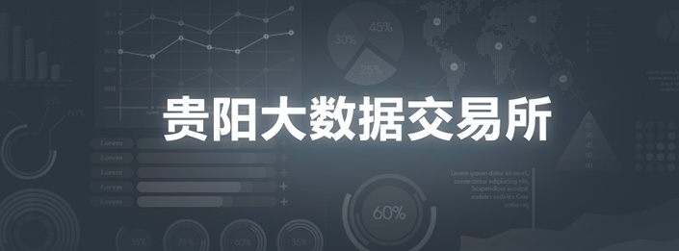
案例2：贵阳大数据交易所与数据产权融资
贵阳大数据交易所率先实践了大数据产业发展的一系列战略措施。首创了“数据交易”的概念，通过数据算法和接口实现数据的聚合，打破数据孤岛，实现数据聚合，从而激发更大价值。

Slide 109
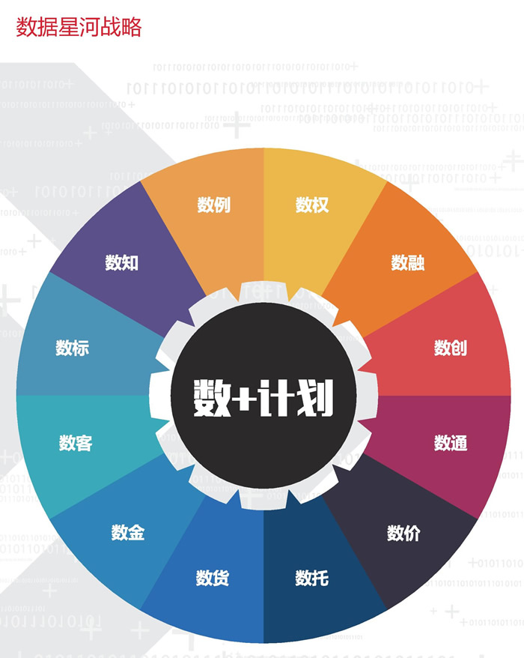
案例2：贵阳大数据交易所与数据产权融资
中国大数据交易生态圈“数据星河”战略将打造数权、数融、数创、数通、数价、数托、数货、数金、数客、数标、数知、数例12个大数据平台。
贵阳大数据登记确权结算服务，是将数据视作为实际资产的一种，如房产、股票等，通过贵阳大数据交易所的数据平台，尝试登记数据所有权，然后对数据的使用权、运营权等进行公开竞价，以实现数据的登记确权及变现。
贵阳大数据交易所积极申请软件著作权保护，自主研发取得的独立知识产权得到了权威的认可和肯定，获得20项软件著作权证书。

Slide 110
案例2：贵阳大数据交易所与数据产权融资
贵阳大数据交易所的定位是打造大数据生态圈，构建大数据产业链，建设数据交易大平台。为此贵阳大数据交易所技术部规划建设了“一个中心，两个平台，三个系统”：
一个中心指大数据建模清洗中心；
两个平台指大数据实时挖掘平台，大数据离线分析平台；
三个系统指大数据交易系统，大数据产品应用商城系统，大数据产品创新孵化系统。
目前，贵阳大数据交易所已经发展京东、华为等350多家企业成为会员，交易额突破7000万元；接入100多家数据源公司，可交易数据50PB，其中包括全国机动车核查服务接口、车辆违章核查服务接口、工商数据接口、进出口通关贸易数据接口等优质数据源接口；通过自主开发的电子交易系统，面向全球提供7×24小时永不休市的大数据交易专业服务，志在“贡献中国数据智慧释放全球数据价值”。

Slide 111
解决方案：多源数据的轻量化集成揭示
以移动互联、全景数据等技术为依托，突出多工具、多数据融合的实时数据
服务，瞄准特定目标，努力实现，
从“分散特色数据库”独立服务到“资源集成揭示”的转变。
目的—适应信息移动快消费的特点；
要点—多源集成揭示；轻量级；模块化可订阅；
①基于既有数据和业务积累，找到可对接的众创信息需求点；
②前端轻量级信息模块，作为入口，导流到既有平台和业务；
③用户需求导向，根据用户行为反馈决定信息模块的上线与下架！

Slide 112
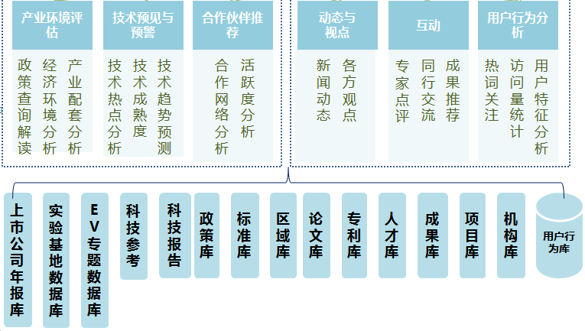
提升信息加工能力
多源数据深度融合：融合多种来源结构异质的数据，并集成多种数据分析方法
知识资源（辞典、百科全书、词表…）
科学数据（气温、遥感、实验数据等）

Slide 113
提升信息加工能力
多源数据内在关联发现：通过融合多源数据，发现资源之间潜在关联
服务支撑工具
知识关联
资源深层揭示数据库
评价指标
语 义 计 算 工 具 包 平 台
可视化技术
语义检索
报告自动生成
主题描述
主题关联
兴趣专长
社会网络
知识演化
社会网络构建
深层揭示工具
知识关联模型
权威规范数据库
主题模型
主题关联模型
作者兴趣模型
地区国别
科研人员
领域分类
科研机构
基金项目
权威规范数据库构建工具
海量科技文献基础数据库
实体抽取
实体消歧
拼写检查
归一处理
期刊论文
会议论文
学位论文
专利
……

Slide 114
创新信息服务模式
轻量化信息服务模式
细粒度信息服务模式
一体化信息服务模式

Slide 115
轻量化信息服务模式
内在原因：
① 大数据时代数据更新速度迅速，导致全量数据分析的难度与时间复杂度增加，降低信息分析结果的时效性；
② 移动互联网的出现，使用越来越多用户习惯于接受碎片化信息，特别是面对企业、个人用户时，“短、平、快”的服务模式得到肯定。
实现方式：
① 建立高效的数据筛选机制。轻量化信息分析并不代表分析结果有效性会降低，反之需要从大量信息中准确选择目标数据，开展更为精准的信息服务。
② 即时跟踪用户需求。满足用户多变需求是开展轻量化服务的目的，实时获取用户需求，则是实现该目的的基础。

Slide 116
细粒度信息服务模式
内在原因：
大数据时代用户贡献信息的广度与深度不断增加，使得以用户为粒度的数据获取与耕耘成为可能，从而降低传统信息服务的粒度；
实现方式：
① 建立多源数据采集机制。细粒度信息服务导致从单一渠道获取数据的数量与质量下降，为了保证信息分析的有效性需要扩大数据来源。
② 提高多源数据分析能力。不同渠道采集数据存大较大的异构性，需要采用多种方式对其进行分析。

Slide 117
一体化信息服务模式
内在原因：
大数据时代数据准确采集与精确加工难度增加，信息机构的作用愈发明显。一体化全流程的信息服务方式将提高信息机构服务过程的公开性与有效性。
实现方式：
数据的全流程加工
知识资源（辞典、百科全书、词表…）
科学数据（气温、遥感、实验数据等）

Slide 118
1.信息管理的新趋势 ——数据资产管理
1.4.5 大数据与新思维

Slide 119
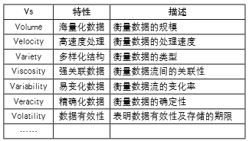

大数据的技术属性与社会属性
技术属性：Vs特性
社会属性：创造社会价值、变革行为方式等

Slide 120
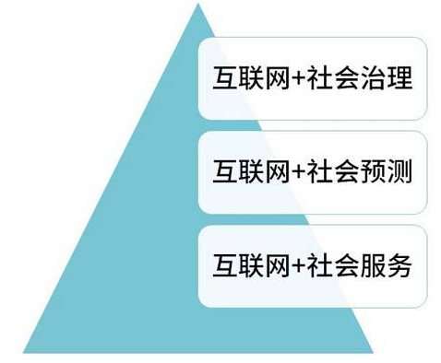
大数据社会属性的外显
社会治理“y'j化” ：数据监测；风险管控等
公共决策趋于“社会化” ：社交行为数据；公众参与度等
管理服务“智慧化” ：智慧交通；智慧医疗等

Slide 121
不同“看”数据的方式
大数据思维是一种复杂性的思维，需要多角度“看”数据
整体性：从强调部分转变为用整体眼光看待一切
多样性：看到数据的多样性和差异性
平等性：数据的金字塔结构到平等结构的转变
开放性：一切数据对外开放，消除数据特权
相关性：关注数据间的关联，相关比因果更重要
生长性：关注数据的动态演进

Slide 122
信息治理与社会治理
步入信息时代后，社会治理的有效性很大程度上取决于信息治理水平。
社会治理要有“守”有“进”、有 “常”有“变”，增强社会治理的灵敏性，需要运用互联网大数据，掌握和分析动态信息流，增强预判和预警能力，降低社会风险系数。
澳大利亚：《数字连续性2020》
数字经济
信息治理能力

Slide 123
信息治理与社会治理创新
大数据驱动社会治理创新模式，不但节约社会治理的时间、资源和人力成本，而且建构社会治理的新思路和新理念。
先发国家经验：
1.社会治理打破传统的管制管理，更灵活、公平、高效
2.社会治理紧密把握时代脉搏，与现代化、信息化相融合
我国社会治理趋势:
1.从应急式管理到预警式管理
2.从感性管理到量化管理

Slide 124
领导干部的思维变革
决策思维: 从经验驱动到理性驱动
大数据思维倡导“数据化决策”或“数据驱动决策”：强调将数据作为决策的重要资源，改变传统的经验决策、小数据决策方式。
管理思维: 从封闭到开放
数据开放的价值和网络去中心化的特征，要求领导干部从封闭、保守的思维模式中解放出来，认识到开放、合作的重要性，真正让数据流动起来，实现“数据惠民”。
服务思维: 从传统服务到智慧服务
从“被动”服务转为“主动”服务；强调精准化、个性化服务
Notes:
参考：何平. 大数据时代领导干部的思维变革[J]. 大连干部学刊, 2016, 32(4):40-44.

Slide 125
阅读材料
[1]徐少同,钟文睿.论信息资源管理的内涵及其多元性特征[J].图书情报工作,2012,56(13):34-38.
[2]杜占河, 原欣伟. 企业信息资源管理与大数据的融合与变革[J]. 情报科学, 2017(3):8-12.
[3]安小米. 面向智慧城市发展的信息资源管理协同创新策略——以荷兰阿姆斯特丹智慧城市为例[J]. 情报资料工作, 2014, 35(3):49-53.
[4]李开复,王咏刚. 人工智能[M].文化发展出版社,2017(第四章 智慧金融、智慧生活、智慧医疗、艺术创作 191-217)
[5] [美] 詹姆斯·格雷克 著，高博 译. 信息简史[M].人民邮电出版社,2013 (第八章)
[6]孟广均. 信息资源管理导论(第3版)[M]. 科学出版社, 2018 (第一章、第二章)
[7]马费成.信息资源管理[M]. 高等教育出版社,2014(第一章)

